Slide 1
সবাইকে শূভেচ্ছা

Slide 2
.
পরিচিতি
.
.
শিক্ষক পরিচিতি
পাঠ পরিচিতি
মো.জহিরুল ইসলাম
প্রভাষক
চন্দ্রনাথ ডিগ্রি কলেজ,
নেত্রকোনা
অধ্যায়ঃ২য়
অধ্যায়ের নামঃকোষ বিভাজন
মো.জহিরুল ইসলাম
প্রভাষক
চন্দ্রনাথ ডিগ্রি কলেজ,
নেত্রকোনা

Slide 3
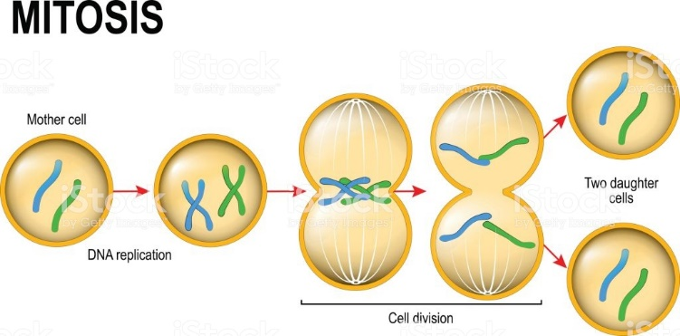
নিচের চিত্রটি দেখ

Slide 4
আজকের পাঠ
.
মাইটোসিস কোষ বিভাজন

Slide 5
.
আজকের পাঠ শেষে শিক্ষার্থীরা…
.
০১.মাইটোসিস কোষ বিভাজন এর ব্যাখ্যা করতে পারবে
০২.মাইটোসিস কোষ বিভাজনের বিভিন্ন ধাপের ব্যাখ্যা
করতে পারবে

Slide 6
.
পাঠ উপস্থাপন
মাইটোসিসঃ যে কোষ বিভাজন প্রক্রিয়ায় একটি প্রকৃত কোষের নিউক্লিয়াস ও ক্রোমোজোম উভয়ই একবার করে বিভক্ত হয়ে দুটি অপত্য কোষের সৃষ্টি হয় তাকে মাইটোসিস বলে।
মাইটোসিস কোষ বিভাজন কে সমীকরণিক বিভাজন বলা হয়।
নিউক্লিয়াসের বিভাজনকে ক্যারিওকাইনেসিস এবং সাইটোপ্লাজমের বিভাজনকে সাইটোকাইনেসিস বলে।
মাইটোসিস কোথায় ঘটেঃ উদ্ভিদের কান্ড ও মূলের বর্ধিষ্ণু শীর্ষ,বিভিন্ন ধরনের ক্যাম্বিয়াম ইত্যাদি।
ইন্টারফেজঃ একটি কোষ পরপর দুইবার বিভক্ত হওয়ার মধ্যবর্তী পর্যায় কে ইন্টারফেজ বলা হয়।

Slide 7
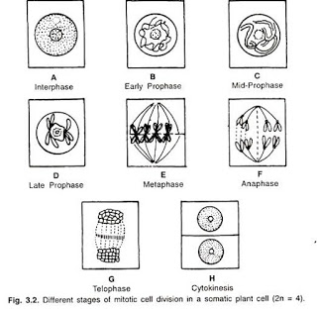
.
পাঠ উপস্থাপন

Slide 8
.
একক,জোড়ায় ও দলীয় কাজ
.
চিত্রগুলো ভালভাবে পর্যবেক্ষণ কর
প্রতি দুজন করে মাইটোসিসের প্রত্যেকটি ধাপ নিয়ে আলোচনা কর

Slide 9
.
মূল্যায়ন
*মাইটোসিস কাকে বলে?
*মাইটোসিস কে কেন সমীকরণিক বিভাজন বলা হয়?
*মাইটোসিস বিভাজন কোথায় ঘটে?
*ইন্টারফেজ কাকে বলে?
.

Slide 10
.
বাড়ির কাজ
#মাইটোসিস কোষ বিভাজনের বিভিন্ন ধাপ গুলো চিত্রসহ বর্ণনা শিখে আসবে

Slide 11
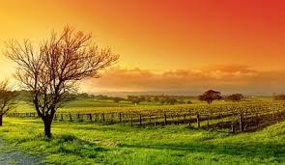
.
সবাই কে ধন্যবাদ

